Slide 1
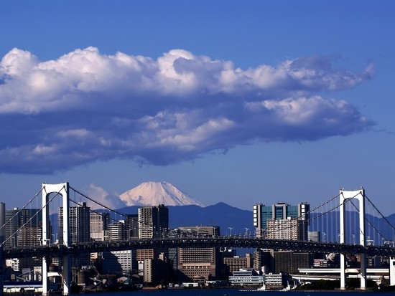
다이쇼 시대의 생활문화

Slide 2
1. 다이쇼 천황
2. 다이쇼 시대
3. 다이쇼 민주주의
Contents
4. 다이쇼 시대의 사상적 동향
5. 다이쇼 시대, 당시 한국과의 상황
6. 다이쇼 시대의 생활문화

Slide 3
1. 다이쇼 천황
발표자 이상백

Slide 4
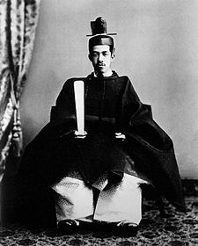
다이쇼 천황
탄생
1879년 8월 31일
사망
1926년 12월 25일
본명
요시히토(嘉仁)
제123대 천황

Slide 5
다이쇼 천황
1912년부터 1926년까지 재위
1912년부터 1921년까지 친정
1921년부터 1926년 붕어할 때까지는 왕세자가 사실상 대리청정

Slide 6
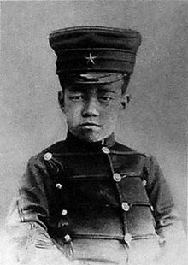
탄생
도쿄의 아오야마(靑山) 궁전
메이지(明治) 천황과 그의 측실 야나기하라 나루코(柳原愛子) 후궁 사이
서자(庶子)로 출생
황태자 시절

Slide 7

탄생
메이지 천황과 그의 정실인
하루코황후 사이에서의 자녀가 없는 데다가
측실인 후궁들 소생의 4명의 자녀까지 잇따라
사망한 상태였으므로 후에 황태자에 올랐으며
어릴 적에는 하루코 황후의 친자식이라 알고
있었기 때문에 생모가 야나기하라 나루코 후궁이라는 것을 알았을 때 큰 충격을 받았다고 한다.

Slide 8
황태자 시절
1880년, 화족(華族) 출신의 나카야마 다다요시(中山忠敬)의
양자
1885년 3월에 파양된 후 다시 아오야마(靑山)로 돌아와 쓸쓸한 어린 시절 보냄.
1887년, 부황 메이지 천황의 정실(正室)인 적모(嫡母) 하루코 황후의 정식 양자가 됨.

Slide 9
황태자 시절
1889년, 입태자례(立太子禮)를 치렀으나 이수계의 교과를 어려워하는 등 학습원에서의 학습이 여전히 진행되지 않자 결국 중퇴를 선택, 아카사카(赤坂) 별궁에서 프랑스어, 유교학, 한문 등 개인 교습을 받았다. 그러나 이도 곧 여의치 않았으므로 메이지천황은 새로운 동궁보도(東宮輔導)에 방계 왕족인 아리스가와노미야다케히토(有栖川宮威仁)를 임명하였고 이후 요시히토는 다케히토를 벗 삼아 학업을 계속하였다.

Slide 10
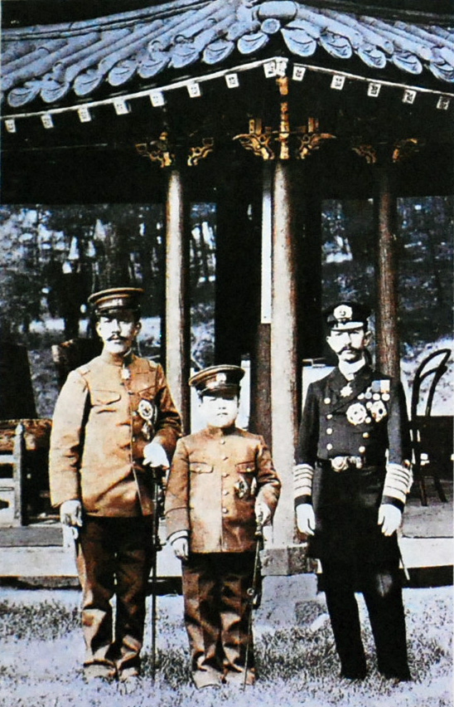
황태자 시절
의민태자
다이쇼 천황
“의민태자”와 찍은 사진

Slide 11
결혼
1900년 5월 10일
화족 출신의 구조 사다코와 혼인
일부일처제의 모범

Slide 12
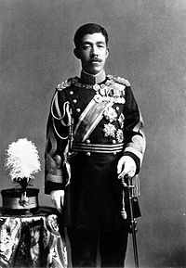
천황시절
즉위1912년 7월 30일
부황 메이지 천황이 죽자 황위를 계승

Slide 13
천황시절
즉위 후에도 병약함과 생각한 것을 곧바로 언동에 나타내는 버릇 등으로 "믿음직스럽지 못하다", "머리가 나쁘다"란 인식이 정계를 비롯한 일본 각계로 퍼져 나갔으며 때문에 후에는 존재감이 없는 천황으로 불렸다.
1917년경부터 공무로 받은 스트레스와 심로 등이 겹쳐 다시 건강이 악화, 급기야 1921년에는 황태자 히로히토가 대리청정으로 취임하기에 이르렀다. 이 때문에 일본 정치인들은 그를 무시하는 경우가 종종 있었다고 한다.

Slide 14
사망
1926년 12월 25일 새벽 1시 25분 경
심장마비로 사망
영구차로 도쿄 서쪽 타마 어릉에 매장

Slide 15
2. 다이쇼 시대
발표자 이승재

Slide 16
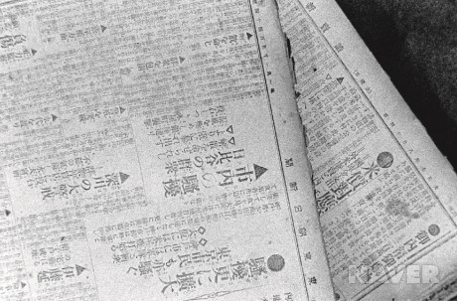
다이쇼 시대란?
일본의 다이쇼 시기(1912~1926)
일본에서 일어난 민주주의적 조류
메이지 천황이 죽은 뒤,
대를 이어 1912년 7월 천황이 된
메이지 천황의 아들 요시히토가
바로 다이쇼 천황
하지만
병약했던 다이쇼 천황은 일본 근대사에서 큰 활약을 하지 못함

Slide 17
3. 다이쇼 민주주의
발표자 이승재

Slide 18
다이쇼시대와 민주주의
근대국가로의 변화
-1905년 러일전쟁 승리 후 근대사회로서의체제를 갖춤,
그러나 자본주의의 발전에 따른 사회와 개인의 대립도 점차 심화
심각한 현실문제의 지속적 발생 따라서 사회주의 사상도 점차 성장
다이쇼 데모크라시
이후 새로운 사상 및
언론에 대한 탄압, 박해는 겨울의 시대라고 불릴
정도로 가혹
성난민중이 헌정수호를 외치며 파출소 습격
다이쇼 정변

Slide 19
다이쇼시대와 민주주의
다이쇼 데모크라시는 1905년 러일전쟁 비강화운동을 배경으로 정우회와 한바츠 세력간의 정권교대 노선이 생겨난 시기부터, 제 1회 보통선거에서 3개의 합법 무산정당이 성립된 1926년을 정점으로 하여, 만주사변 전후 시기까지 지속된 일본의 정치적 현상과 이를 상징하는 시대를 지칭하는 개념이다.
정치적
정당정치체제의 확립
경제적
국가통제로부터 자본의 자립화
학술적
“대학자치”로 대표되는 아카데미즘의 확립
문화적
출판과 저널리즘의 비약적인 발전

Slide 20

다이쇼시대와 민주주의
다이쇼 데모크라시의 배경
지속적인 시민의식의 성장
사회, 경제적 이익의 배분문제를 다루는 정치를 중요하게 생각하게 됨
다이쇼정변
사이온지 내각
성립
내각 총 사직
다이쇼 정변
가츠라 내각
성립

Slide 21
다이쇼시대와 민주주의
다이쇼 데모크라시의 배경
1차 세계대전의 호경기와 부작용
1차 세계대전 발발과 참전
그리고
동아시아로의 세력확대
일본으로부터 많은 상품 수입
공업발전 및 공업노동자수 증가.
자본수출로 채권국이 되며 금융발전
BUT
배분의 실패
이익이 골고루 분배되지 않는 문제, 공업화의 심화, 영세농민들의 생활고
대규모 작업장에서의 노동쟁의, 파업 증대

Slide 22
다이쇼시대와 민주주의
다이쇼 데모크라시 시대의 제도적 변화
최초의 정당내각 구성(1918)
과거처럼 화사 족이나 번벌 이나 작위를
가진 고위층보다는 조각시에
정당원 위주의 각료 인사가 이루어졌다
하라 다카시
내각 구성
하라 다카시 본인부터가 평민 출신
천황이 수상을 임명하나 자문과 보필을 행하는
추밀원의 “원로”들이 평민출신인 다카시를
수상에 임명함으로써 국민의 불만을 완화
평민재상

Slide 23
다이쇼시대와 민주주의
다이쇼 데모크라시 시대의 제도적 변화
무산정당운동
: 노동조합, 농민조합 지도자와 사회주의자의 주도로 진행된
전국적 단일 무산정당을 지향한 정치운동
야마카와 히토시의“무산계급운동의 방향전환 (1922)”
정당의 성립은 무산정당운동의 귀결점
다이쇼 데모크라시라는 정당정치체제의 확립과정이
그 정점에 도달했음을 보여주는 것

Slide 24
다이쇼시대와 민주주의
다이쇼 데모크라시 시대의 제도적 변화
수상선출방식의 변화
다수당의 당수가 총리가 되어 내각을 조직
원로들의 중의에 따라 천황이 후임 총리에게 대명을 내리는 식의 선출방식
문제점: 정당의 영향력 미미, 원로들의 영향력 강함, 민주주의적 관점에서 비판 거셈
1924년 5월의 선거에서부터 관행이 바뀜
선거를 통해 다수당이 된 정당의 당수가 천황의 위임을 받아 수상으로 선출되고
조각을 책임지는 양대 정당제가 정착

Slide 25
다이쇼시대와 민주주의
다이쇼 데모크라시의 실패와 한계
정당정치의 민중지지획득실패
강한비판을 받음
다이쇼시기의 내각인사나 정부관료, 경찰, 군인 등은 근본적으로 제국주의적 속성에서 변한 것이 없음

Slide 26
다이쇼시대와 민주주의
다이쇼 데모크라시의 실패와 한계
교육
메이지 헌법
메이지 헌법은
천황주권설, 천황의 통치대권,
천황의 막강한 권한이라는
한계로 민주주의의 발전에 장애.
일본이 군국주의로
나아가는데 일조
군사훈련 내용이 포함되어
있는 교련과목이 의무적으로
각 학교에서 시행
천황에게 숭배하고
충성을 바치는 것을 당연한
것으로 여김

Slide 27
4. 다이쇼 시대의 사상적 동향
발표자 손영선

Slide 28
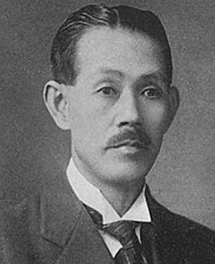
민본주의
민본주의[民本主義]
정치상 민중을 중시하고 그 사이에 상하의
구별을 두지 않으며, 국체가 군주제이건
공화제이건 상관없이 통용될 수 있는 주의
요시노 사쿠조

Slide 29
민본주의
민본주의 발전단계
의원내각제
보통선거제
경제적 평등

Slide 30
민본주의
제국주의화 비판
여명회(黎明會) 조직
자유주의 확산 기여

Slide 31
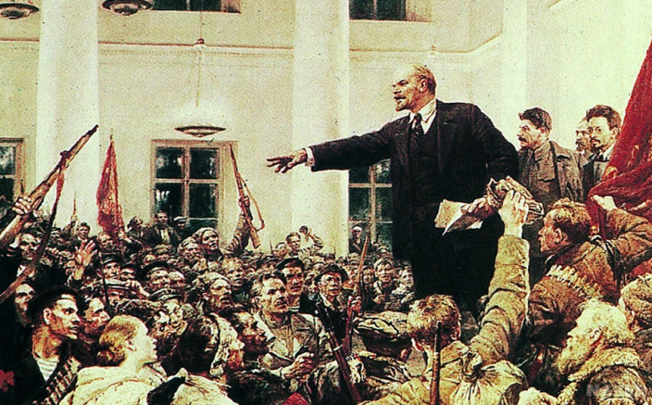
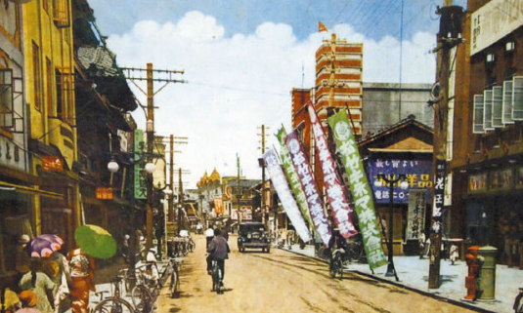
사회주의
1917 러시아 혁명
1918~1919
사회주의 단체 등장

Slide 32
사회주의
1920 일본사회주의 동맹 결성
마르크스 , 무정부, 사회주의자
1921 일본사회주의 동맹 해산
1922 일본 공산당 결성

Slide 33
천황기관설
천황주권설
천황기관설

Slide 34
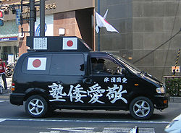
우익사상, 국가주의 사상
우익 사상
일본천황시대, 일본 제국시대의 찬양
국가주의 사상
=민족주의, 국가주의
배타적이고 민족주의적 사고방식

Slide 35
우익사상, 국가주의 사상
전통 우익 사상
새로운 우익 사상
파시즘 운동
기타 잇키, 오카와 슈메이
1919 유존사 (猶存社)

Slide 36
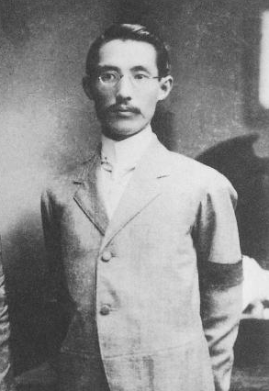
우익사상, 국가주의 사상
1923 “일본개조법안 대강”
군사정권 수립 구상
사회주의적 일본 개조
군국주의적 측면 강조
기타 잇키

Slide 37
5. 다이쇼 시대, 당시 한국과의 상황
발표자 노민진

Slide 38
연도
경원선 개통
곡류 수용령
시행
조선인 학살 사건
발생
조선사편찬위원회
설치
1914년
1918년
1920년
1922년
1916년
1919년
1921년
1923년
‘이은’의 비를
이왕자로 결정
3∙1 운동
김익상이 폭탄투척
관동 대학살
발생

Slide 39
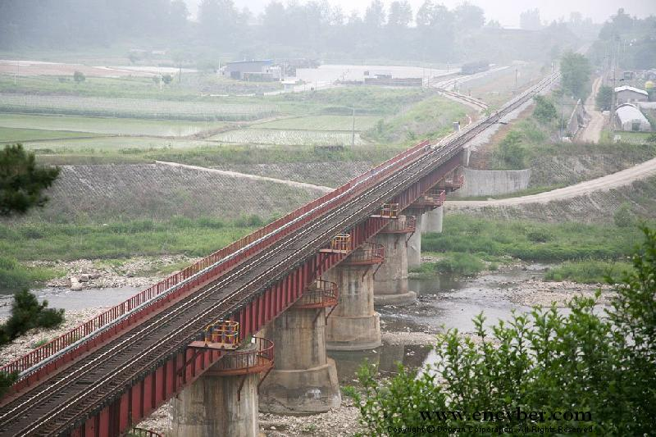
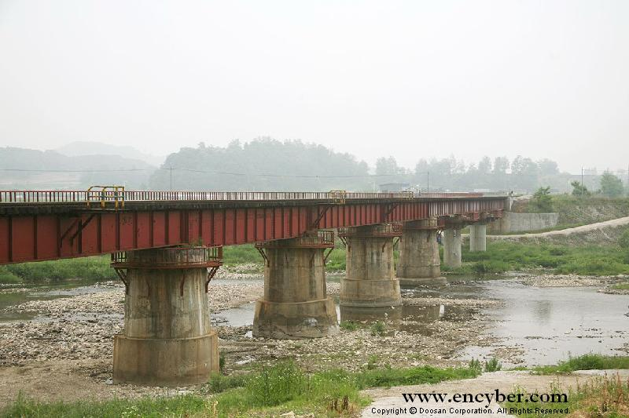
경원선 (1914년)
서울 용산구와 북한의 강원도
원산시 사이에 부설된 철도
산업 군사상
막중한 위치
제국주의 열강의 외교전 치열
일본의 식민지
경영수단으로 빼앗김

Slide 40
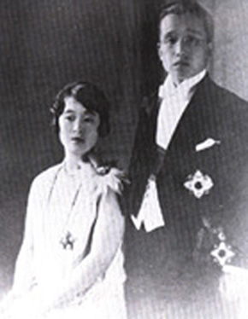
이은의 비, 이방자 (1916년)
이방자
: 일본왕족 나시모토의 장녀
1916년 8월 2일 이은의 비로 결정
1920년 일본왕의 명령에 따라 대한제국의
황태자인 이은과 강제로 정략혼인
1945년 광복으로 일본 왕족에서 제외되어
재산을 몰수 당함
1962년 한국국적 취득 후 사회사업에 전념
(왼쪽)이방자 (오른쪽)이은

Slide 41
곡류 수용령 시행 (1918년)
곡류 수용령
• 대일본 제국에서 조선에 내린 제도 중 하나
• 조선인들이 거두어 들인 곡식을 일본으로 실어 보내는 제도
여러 물건을 가져
가는 데 까지
범위가 확장
당시 굶어 죽는
사람이 많아짐

Slide 42
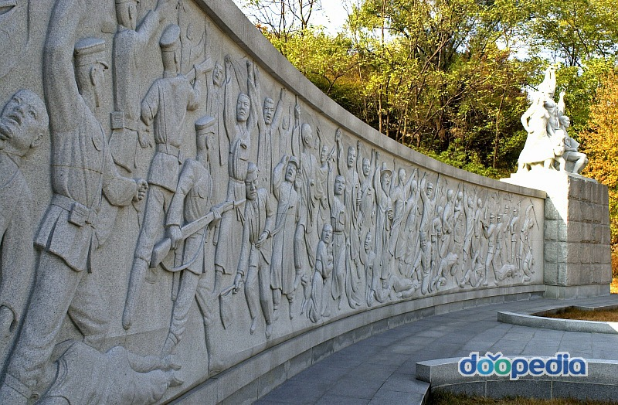
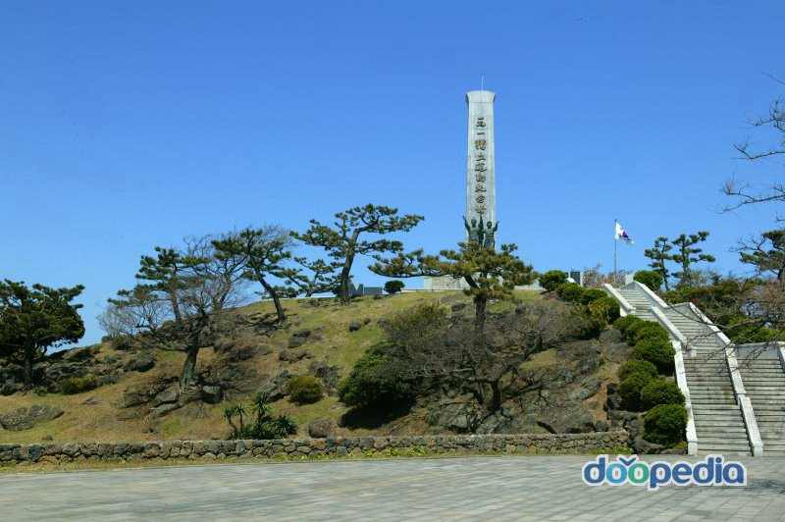
3∙1 운동 (1919년)
1919년 3월1일을 기점으로 일본의 식민지 지배에 저항하여 전 민족이 일어난
독립운동으로 최대 규모의 민족운동
식민지에서 최초로 일어난
대규모 독립운동
3.1운동 http://cafe.naver.com/dnjsekddurtk/3292

Slide 43
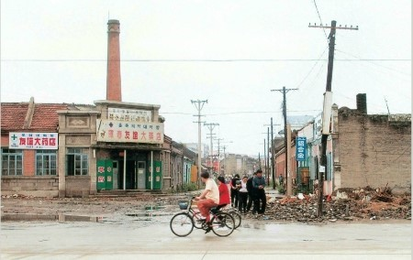
훈춘사건 (1920년)
일제가 중국 마적과 짜고 간도지방의
조선인을 학살한 사건
<당시 훈춘사건이 일어났던 훈춘의 현재 길거리>
일본이 독립군을
소탕할 명분이 없어
음모를 꾸밈
일제는
이를 빌미삼아
조선인 학살
마적단이
훈춘성 공격

Slide 44
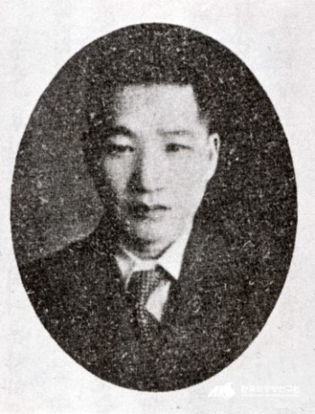
의열단 김익상 폭탄투척 (1921년)
1921년 상하이 비밀 독립운동단체의 단원
김익상이 국내에 잠입하여 조선총독부에
폭탄을 던짐
총독 사이토 마코토 암살 목적
실패
상하이로
망명
<의열단 김익상 선생>

Slide 45
조선사편찬위원회 설치 (1922년)
조선총독부는 훈령 제64호를 근거로 ‘조선사편찬위원회’를 설치하고 본격적인
한국사 왜곡에 착수
BUT
SO
조선사 편찬 사업은 순조롭게 진행되지 않음
사이토 총독은
조선사편찬위원회를
해체
‘식민사관’의 결정판

Slide 46
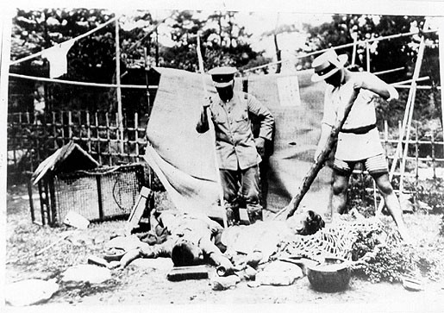
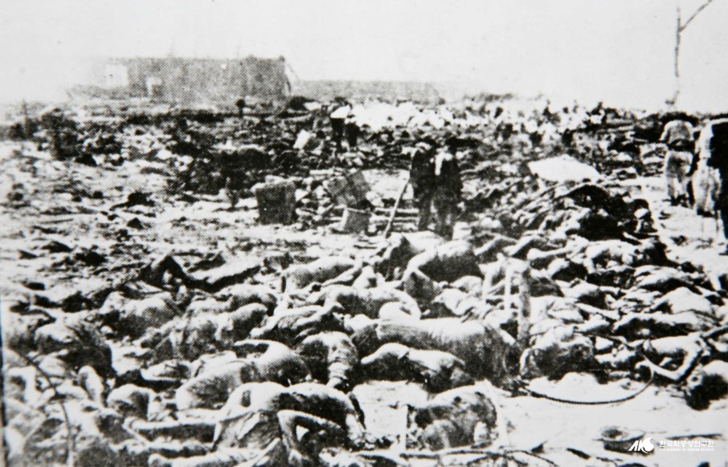
관동 대학살 (1923년)
1923년 일본 관동대지진 때 일본관헌과 민간인들이
한국인과 일본인 사회주의자를 학살한 사건
관동대학살http://news.naver.com/main/read.nhn?mode=LPOD&mid=tvh&oid=001&aid=0003089037

Slide 47
6. 다이쇼시대의 생활문화
발표자 박민지

Slide 48
다이쇼시대의 생활문화
출판물 등을 통해
지식을 쌓음
제 1차 대전으로 인한
급속한 경제 발전으로
인한 대도시화
일본인들의 교육수준이 높아짐
도시 인구 집중
현상 발생
여성들의
사회진출
전등, 가스, 수도
보급
대중교통 수단 등장

Slide 49
1) 학문과 교육의 발달
자본주의
경제발전
1918년
많은 기술자와
봉급생활자가
발생
대학령,
고등학교령을 제정
자유주의를
이념으로 하는 교육 실시

Slide 50
2) 근대문학의 조류
인도주의,
이상주의
탐미파
신 현실주의
프롤레타리아
문학운동

Slide 51
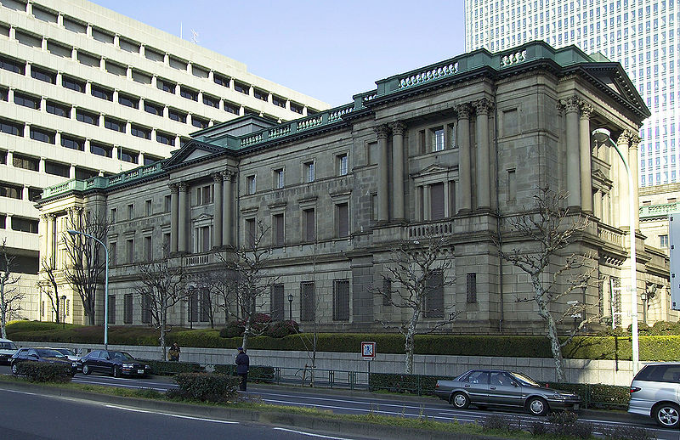
3) 다이쇼시대의 미술
건축
주로 서양의 특징을 지닌 건축물이 성행
서양에서 새로운 기술을 배움
<일본은행 본관>
르네상스 양식을 수용한 다쓰노 긴고 설계의 일본은행 본관
17세기 프랑스 고전 건축인 베르사유 궁전을 따른 <적판이궁>

Slide 52
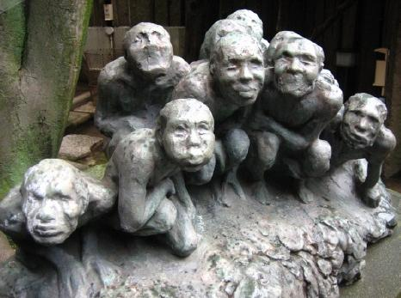
2) 근대문학의 조류
조각
양풍 조각과 일본의 전통적 흐름을 이은 것으로 나뉨
메이지 9년(1876)
공업 미술학교 설립
↓
조각학과 신설
↓
오쿠마 우지히로 등
양풍조각의 기초를 닦음
태평양회화연구소
조소교실 신설
↓
아사쿠라 후미오 등 신예배출
다이쇼 3년(1914)
재흥일본미술원에 조소부 설립
↓
신, 구 양파의 화가들이
우수한 작품 배출
<아사쿠라 후미오 작품>

Slide 53
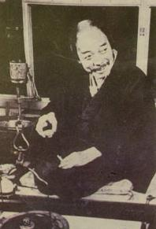
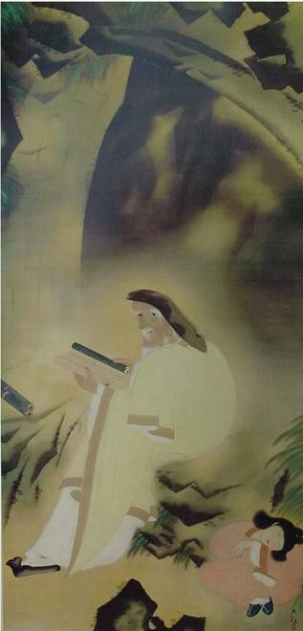
2) 근대문학의 조류
회화
신 일본화의 창조에 매진
일본 문화원 설립
자연주의 주장
요코야마 다이칸
요코야마 다이칸 <노자> 1921

Slide 54
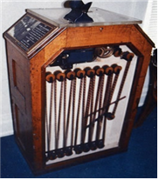
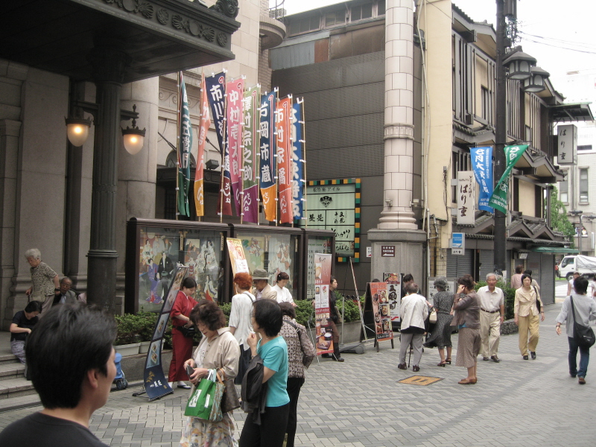
4) 다이쇼시대의 영화
<에디슨의 키네토스코프>
<현대의 쇼치쿠자 공연장 앞 모습>
1896년 11월 19일
영화기구 첫 도입
1923년
아방가르드 운동 성행

Slide 55
5) 연극, 생활의 변화
연극
예술좌가 생겨남.
도쿄에서 소극장 창립.
생활
1920년대에 문화의 대중화 진행,
100만 부를 넘는 큰 신문이 나타남
1925년에 시작된 라디오 방송 보급
일요일, 휴일에는 번화가나 온천가가 붐빔.
도시에서는 빌딩과 백화점이 생김.
생활자의 의식주에는 서양식이 수용.
농촌은 큰 변화 X
그러나 도시의 자유스런 분위기를 수용하는 움직임이 강화.

Slide 56

6) 발전소와 화학공업
발전소
1915년
세계 제3위의 초고압 장거리 송전이 성공
공업의 원동력 전환

Slide 57
6) 발전소와 화학공업
화학공업
화학제품의 수입 중단
전 쟁
공업 제품을 중심으로 한 화학 공업이
급속히 발달
화학 비료의 수출이 급증

Slide 58
THANK YOU

